Slide 1
Ферменты
Выполнила
Федяева Ирина
10 «А»

Slide 2
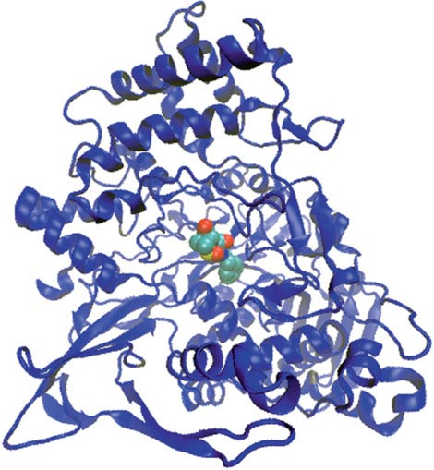
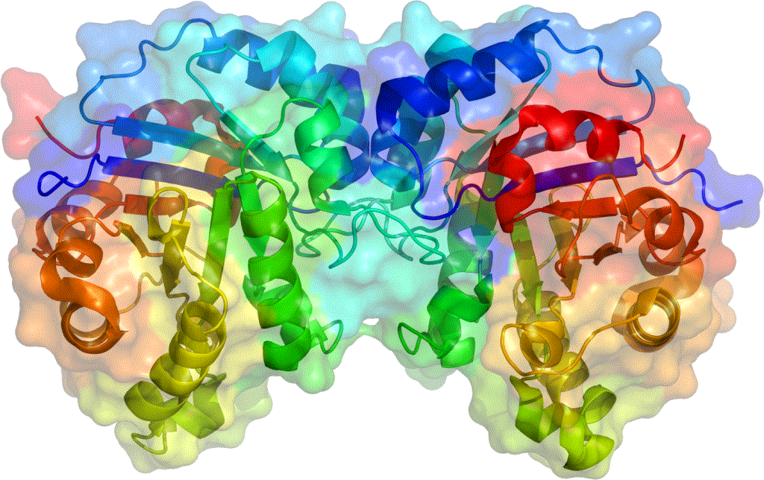
ФЕРМЕНТЫ (от лат. fermentum - закваска) белки, выполняющие роль катализаторов в живых организмах.

Slide 3
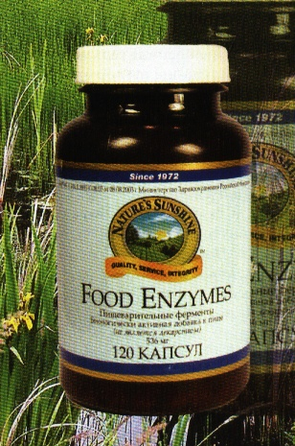
Каждый вид ферментов катализирует превращение определенных веществ (субстратов), иногда лишь единственного вещества в единственном направлении. Поэтому многочисленные биохимические реакции в клетках осуществляет огромное число различных ферментов.

Slide 4
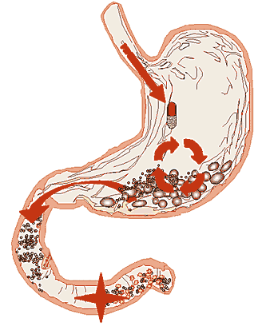
Функции ферментов
ускорять химические реакции, связанные с превращением в-в, поступающих в организм и образующихся при метаболизме (для обновления клеточных структур, для обеспечения его энергией и др.)
регулировать биохимические процессы (напр., обмен веществ, реализацию генетической информации, переваривание пищи)

Slide 5
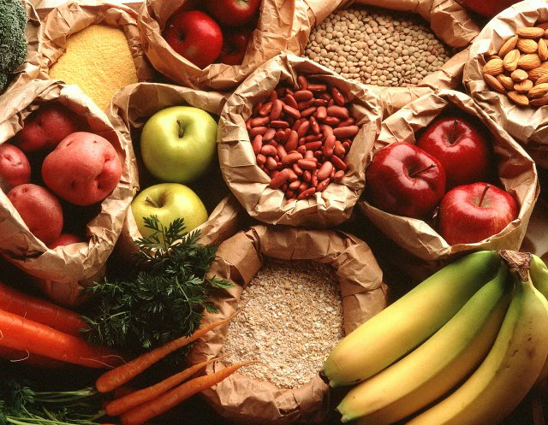
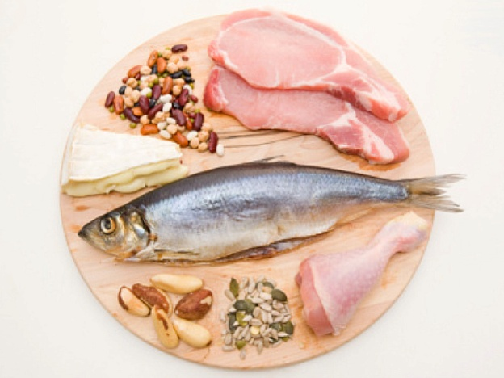
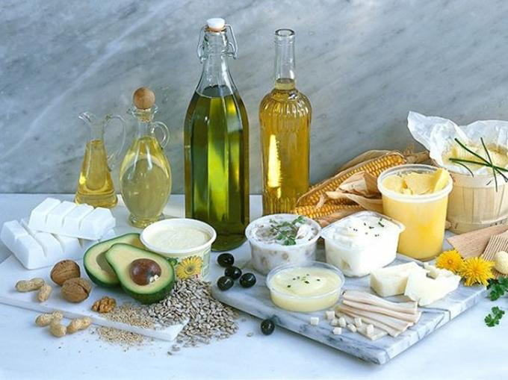
Ферментов, работающих в организме, множество. Каждый из них имеет свое назначение.
протеаза — фермент переваривания белка;
липаза переваривает жиры;
амилаза переваривает углеводы
целлюлаза — переваривает клетчатку.

Slide 6
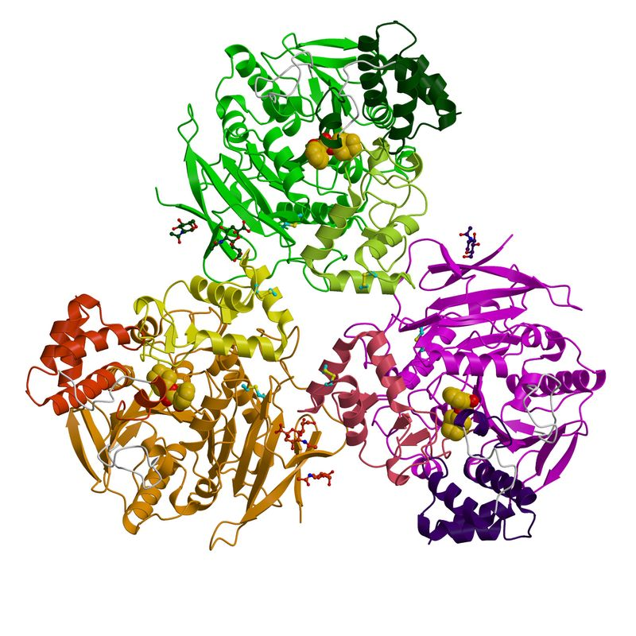
Химические свойства
Все ферменты - это белки с молекулярной массой от 15 000 до 1 млн
Могут состоять из одной или нескольких полипептидных цепей и могут быть представлены сложными белками
По химическому строению их различают на простые и сложные (имеют небелковую часть или простетическую группу).
Функции простетической группы следующие: участие в акте катализа, осуществление контакта между ферментом и субстратом, стабилизация молекулы фермента в пространстве.

Slide 7
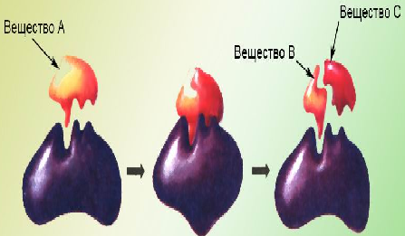
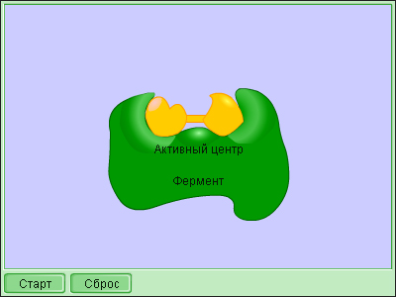
Катализ
В процессе катализа реакции в контакт с субстратом вступает не вся молекула фермента, а определенный ее участок, который называется активным центром. Эта зона молекулы не состоит из последовательности аминокислот, а формируется при скручивании белковой молекулы в третичную структуру. Отдельные участки аминокислот сближаются между собой, образуя определенную конфигурацию активного центра.

Slide 8
1. Образование фермент-субстратного комплекса при взаимодействии через активный центр.
2. Связывание субстрата происходит в нескольких точках активного центра, что приводит к изменению структуры субстрата, его деформации за счет изменения энергии связей в молекуле. При этом происходит определенная химическая модификация субстрата и превращение его в новый продукт или продукты.
3. В результате такого превращения новое вещество (продукт) утрачивает способность удерживаться в активном центре фермента и фермент-субстратный, вернее уже фермент-продуктный комплекс распадается.

Slide 9
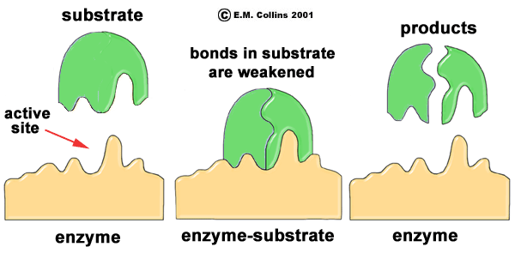
Продукты распада
Субстрат
Активный центр
Фермент
Фермент - субстрат
Фермент

Slide 10
Активность ферментов
Активность зависит в первую очередь от температуры. Наибольшую активность тот или иной фермент проявляет при оптимальной температуре. Для Ф живого организма это значение находится в пределах +37,0 - +39,0 °С. При понижении температуры процесс замедляется.
Активность ферментов зависит также от рН среды. Для большинства из них существует определенное оптимальное значение рН, при котором их активность максимальна.

Slide 11
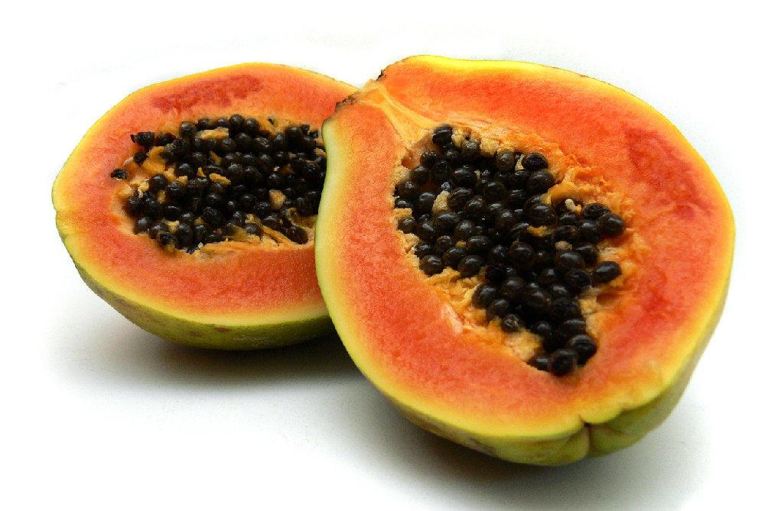
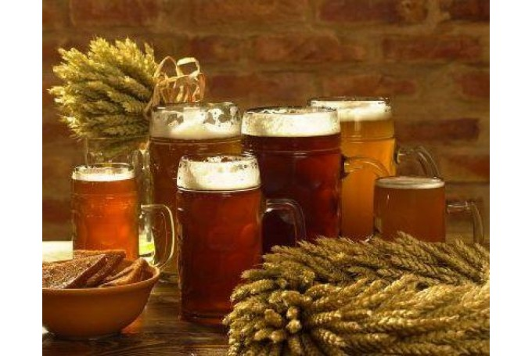
Использование ферментов
Так как ферменты сохраняют свои свойства и вне организма, их успешно используют в различных отраслях промышленности. Например, фермент папайи (из сока папайи) — в пивоварении, для смягчения мяса; пепсин — при производстве «готовых» каш и как лекарственный препарат;

Slide 12
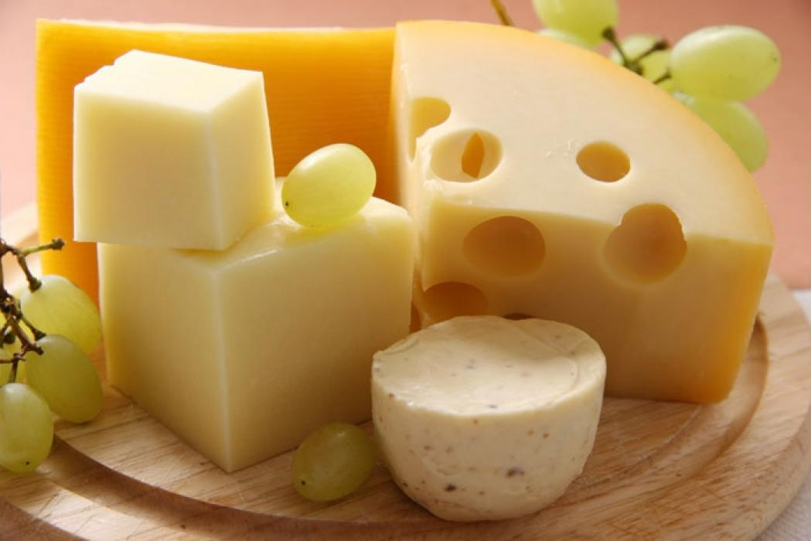
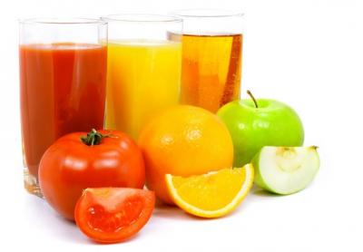
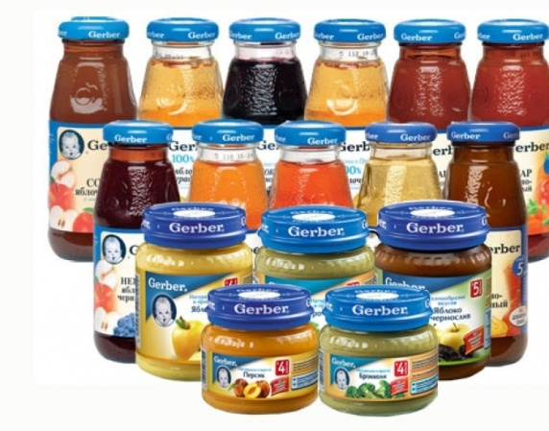
трипсин — при производстве продуктов для детского питания; реннин (сычужный фермент из желудка теленка) — в сыроварении. Каталаза широко применяется в пищевой и резиновой промышленности, а расщепляющие полисахариды целлюлазы и пектидазы — для осветления фруктовых соков

Slide 13
Источники
http://test.kirensky.ru/books/book/Biochemistry/chapter_03.htm
http://www.xumuk.ru/encyklopedia/2/4751.html
https://yandex.ru/images/

Slide 14

Спасибо за внимание!

